Slide 1

Decision Tree
2021/03/02
경남대
빅데이터 센터
+

Slide 2
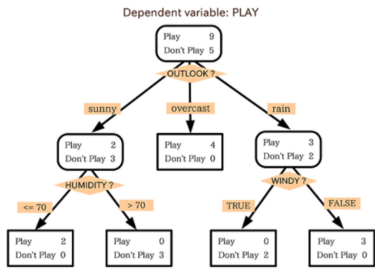
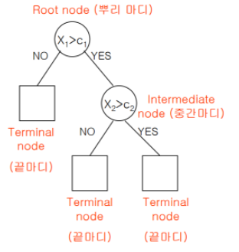
의사결정나무(Decision tree)
Enjoy your stylish business and campus life with BIZCAM
√
PPTBIZCAM
+
EDA란?
CONTENTS
CONTENTS
CONTENTS
CONTENTS
CONTENTS
Decision tree
Decision Tree는 데이터를 분석하여 이들 사이에 존재하는 규칙들의 조합으로 나타내며 그 모양이 흡사 나무와 같다고 해서 붙여진 이름이다.
Decision tree는 분류와 회귀 둘 다 사용 가능하다.
목표변수가 이산변수 = 분류 트리
목표변수가 연속변수 = 회귀 트리
이상치와 결측치

Slide 3
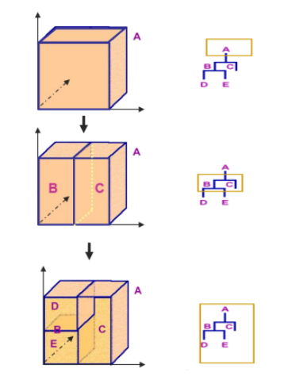
의사결정나무?
√
경남대
빅데이터 센터
+
Stepwise
Regression란?
CONTENTS
다중공선성
Stepwise Regression
후진게거법과 전진선택법
유의수준
-END-
옆의 사진과 같이 데이터를 분할 후 터미널노드를 대표할 수 있는 값을 반환
분류 모델 = 최빈값
회귀모델 = 평균값
Notes:
1.즉 데이터를 분석하기 전에 그래프나 통계적인 방법으로 자료를 직관적으로 바라보는 과정입니다.
2.

Slide 4


불순도와 불확실성
Enjoy your stylish business and campus life with BIZCAM
√
PPTBIZCAM
+
EDA란?
CONTENTS
CONTENTS
CONTENTS
CONTENTS
CONTENTS
이상치와 결측치
의사결정나무 = 한 분기 때마다 변수의 영역을 두개로 구분하는 모델
이산형 = 카이제곱, 지니지수, 엔트로피 지수
연속형 = Anova f-통계량,분산감소량
CHAID(다지분할) = 카이제곱, anova
CART(이진분할) = 지니지수,분산감소량
C4.5모델 = 엔트로피
Pk = A영역에 속하는 레코드 가운데 K범주에 속하는 레코드 비율
Ri = 분할 전 레코드 가운데 분할 후 i영역에 속하는 레코드의 비율

Slide 5

가지치기
Enjoy your stylish business and campus life with BIZCAM
√
PPTBIZCAM
+
EDA란?
CONTENTS
CONTENTS
CONTENTS
CONTENTS
CONTENTS
-가지치기란 의사결정 나무에서 가장 중요한 작업이다.
-터미널 노드들의 순도가 100%인 상태를 Full tree라고 함
-이러한 상태에서는 모델의 일반화가 이루어 지지않아 학습데이터에 대하여 과적합이 일어날 염려가 있다.
-그러므로 우리는 과적합을 예방하기 위해 분기들을 줄여줄 필요가 있다.
-CC(T) = 의사결정나무의 비용 복잡도, EER(T)=검증데이터에 대한 오분류율, L(T)=터미널 노드의 수-
위의 식은 가지치기의 비용함수 이다. 이 비용함수를 최소로 하는 분기를 찾도록 해야 한다.
이상치와 결측치

Slide 6
앙상블(Ensemble)
Enjoy your stylish business and campus life with BIZCAM
√
PPTBIZCAM
+
EDA란?
CONTENTS
CONTENTS
CONTENTS
CONTENTS
CONTENTS
앙상블 기법(Ensemble)
-앙상블이란 여러 개의 분류기나 모델을 생성하고 그 결과들을 결합함으로 보다 정확한 예측을 도출하는 기법이다.
앙상블의 3가지 학습유형
1.보팅
2.배깅
3.부스팅
이상치와 결측치

Slide 7
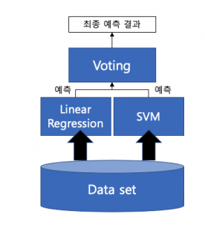
앙상블(Ensemble)
Enjoy your stylish business and campus life with BIZCAM
√
PPTBIZCAM
+
EDA란?
CONTENTS
CONTENTS
CONTENTS
CONTENTS
CONTENTS
-보팅(Voting)
-여러 개의 분류기가 투표를 통해 최종 예측 결과를 결정하는 방식
-서로 다른 알고리즘을 여러 개 결합하여 사용
-보팅의 방식
*하드 보팅(Hard Voting)
다수의 분류기가 예측한 결과값을 최종결과로 선정
*소프트 보팅(Soft Voting)
모든 분류기가 예측한 레이블 값의 결정 확률 평균을 구한 뒤 가장 확률이 높은 레이블 값을 결과 도출
이상치와 결측치

Slide 8
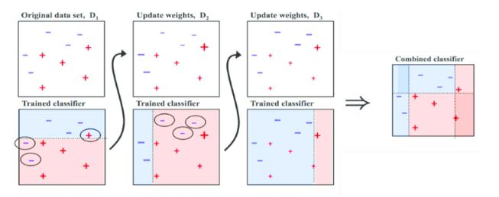
앙상블(Ensemble)
Enjoy your stylish business and campus life with BIZCAM
√
PPTBIZCAM
+
EDA란?
CONTENTS
CONTENTS
CONTENTS
CONTENTS
CONTENTS
부스팅(Boosting)
-여러 개의 분류기가 순차적으로 학습을 수행
-이전 분류기가 예측이 틀린 데이터에 대해서 올바르게 예측할수 있도록 다음 분류기에 가중치를 부여하면서 학습과 예측을 진행
이상치와 결측치

Slide 9
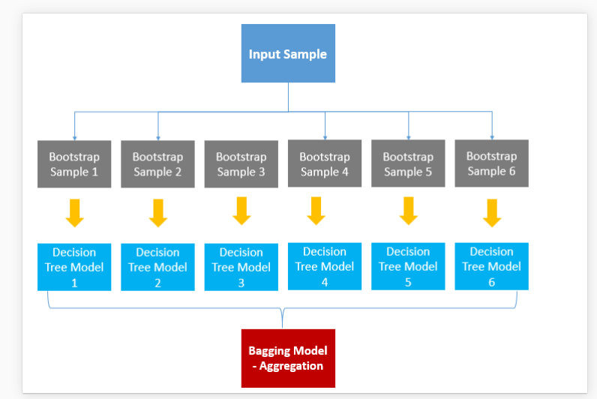
앙상블(Ensemble)
Enjoy your stylish business and campus life with BIZCAM
√
PPTBIZCAM
+
EDA란?
CONTENTS
CONTENTS
CONTENTS
CONTENTS
CONTENTS
배깅(Bagging) -배깅은 Bootstrap Aggregation의 약자로 샘플을 여러 번 뽑아(Bootstrap) 각 모델을 학습시켜 결과물을 집계 하는 방법입니다
Bootstrap = 복원추출 유형중 하나이며 모집단에서 표본을 뽑고 기록한 다음 제자리에 놓고 이러한 작업을 여러 번 수행을 해서 표본을 뽑는 방식을 말한다
이상치와 결측치
범주형 데이터 = 투표방식
연속형 데이터 = 결과값의 평균
배깅의 가장 대표적인 모델 랜덤포레스트(Random Forest)

Slide 10
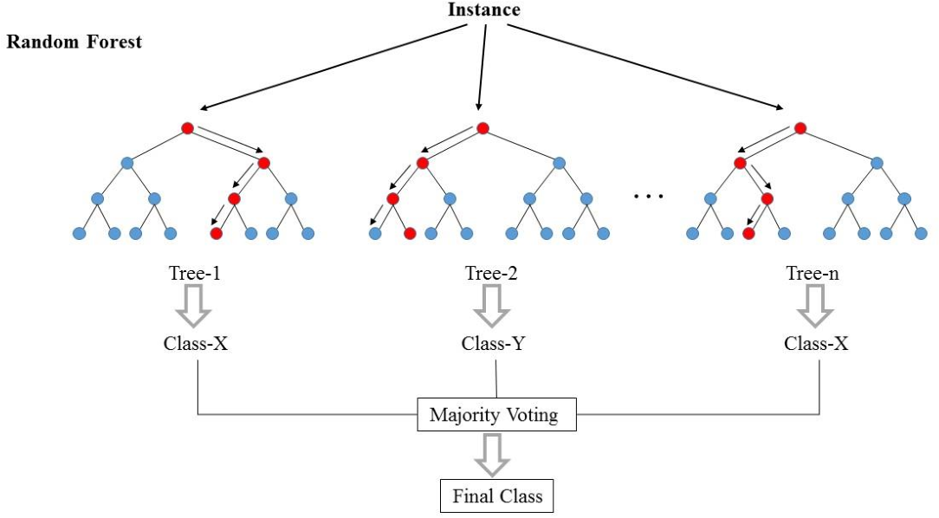
랜덤포레스트(Random Forest)
Enjoy your stylish business and campus life with BIZCAM
√
PPTBIZCAM
+
EDA란?
CONTENTS
CONTENTS
CONTENTS
CONTENTS
CONTENTS
랜덤포레스트
-여러 개의 의사결정나무들을 결합을 하여 그 결과를 도출하는 모델
의사결정나무(Decision tree)는 과적합의 위험이 높다 과적합을 예방하기 위해 가지치기 단계를 수행을 하지만 모델의 특성상 항상 높게 작용한다.랜덤포레스트는 그 단점을 보완 할 수 있다.
이상치와 결측치

